Slide 1

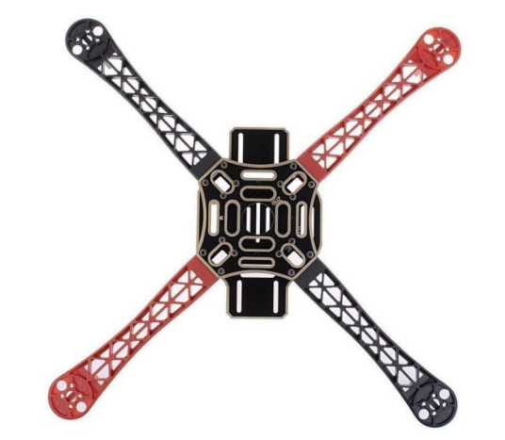

BİTİRME TEZİ TÜRKÇE BAŞLIĞI
(BİTİRME TEZİ İNGİLİZCE BAŞLIĞI)
1. Öğrenci İsim & 2. Öğrenci İsim
Danışman: Dr. Öğr. Üyesi Merdan Özkahraman
…………………. Mühendisliği Bölümü
Isparta Uygulamalı Bilimler Üniversitesi, Teknoloji Fakültesi, Isparta
Özet/Abstract
D
A
A
A
A
A
A
A
Araştırma Bulguları Tartışma
D
A
A
A
A
A
A
A
A
A
A
A
A
A
A
A
A
A
A
A
Giriş
D
A
A
A
A
A
A
A
A
A
A
A
A
A
A
A
A
A
A
A
Şekil 1. Drone temel gövde
Sonuç ve Öneriler
D
A
A
A
A
A
A
A
A
A
A
A
A
A
Materyal – Metot
D
A
A
A
A
A
A
A
A
A
A
A
A
A
A
A
A

